Slide 1
Личное финансовое планирование

Slide 2
Уровни бюджета в Российской Федерации
Прежде чем переходить к вопросу о личном финансовом планировании, необходимо разобраться, а какие уровни бюджета существуют в РФ, рассмотрим каждый из них более подробно.

Slide 3
Виды бюджетов

Slide 4
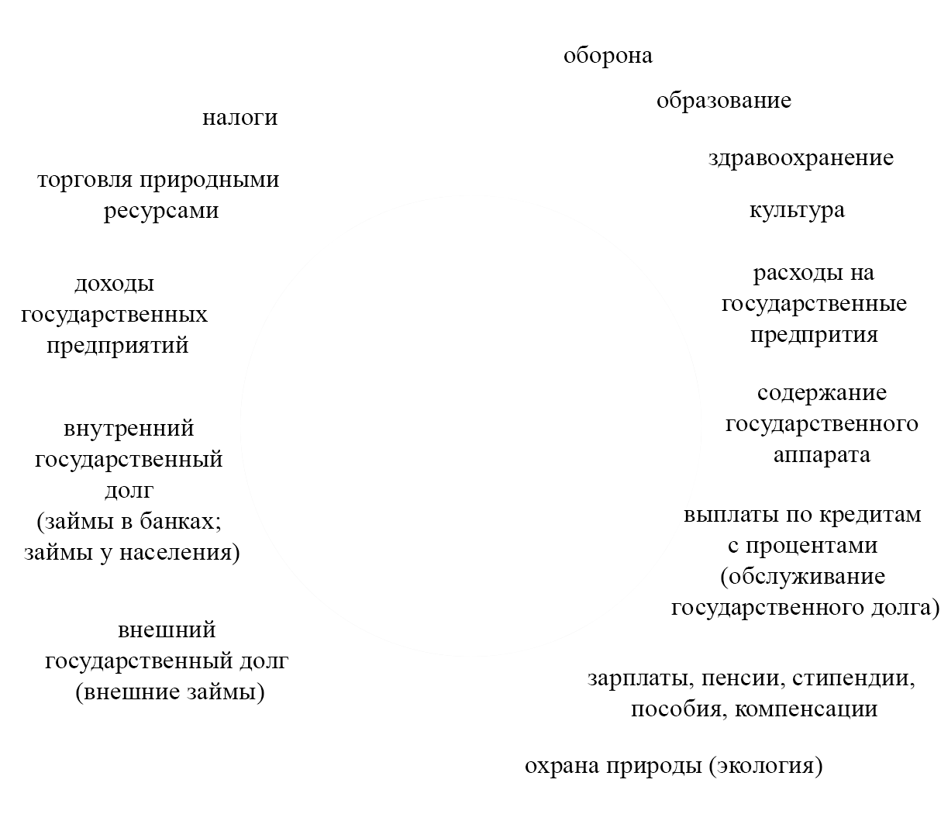
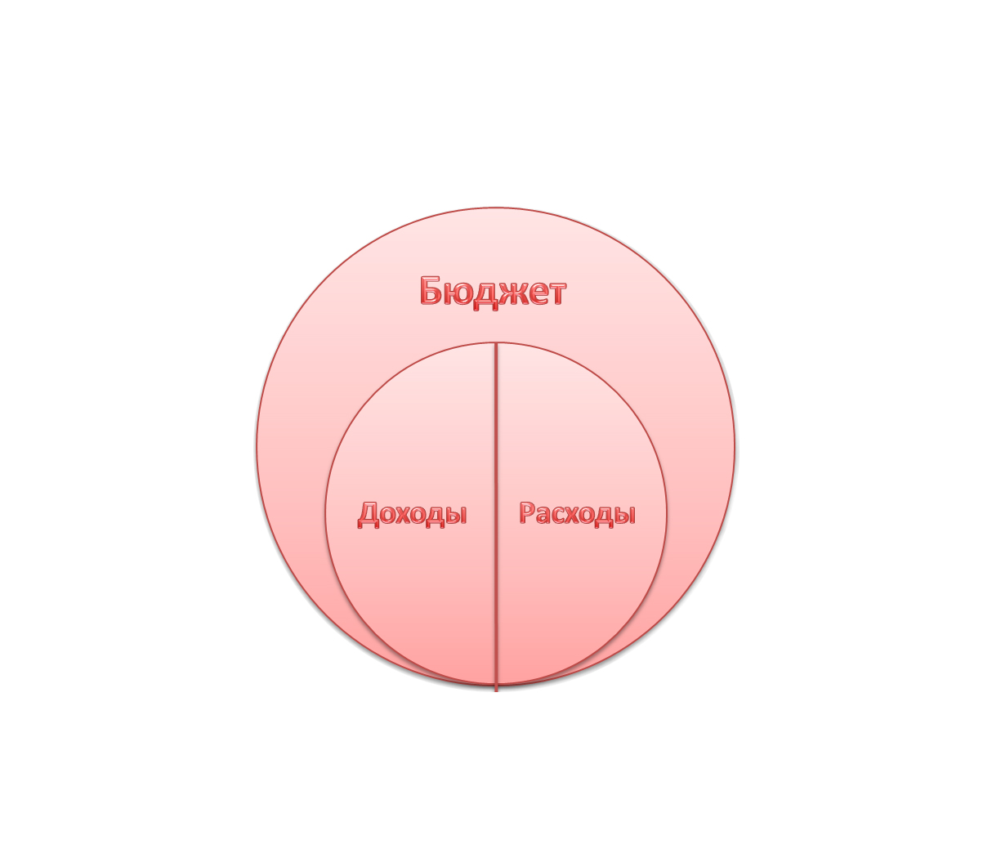
Федеральный бюджет

Slide 5
Региональный бюджет
представляет собой центральное звено финансовых планов административно-территориальных единиц государства. Целью региональных органов власти является обеспечение развития регионов, а также производственной и непроизводственной сфер на подве-домственных территориях.

Slide 6
Местный бюджет
это форма образования и расходования денежных средств, предназначенных для финансового обеспечения задач и функций местного самоуправления.
К расходам местного бюджета относятся: * организация, содержание и развитие муниципального ЖКХ;
* организация, содержание и развитие учреждений образования, культуры, СМИ; *содержание органов местного самоуправления и др.

Slide 7
Личное финансовое планирование
Наша жизнь сегодня связана с финансами, поэтому способность принимать эффективные решения по управлению личными финансами становится необходимой для каждого человека.

Slide 8
Какие бывают решения?
Сначала делаю | Сначала вижу | Сначала думаю
Мгновенное решение. Его надо принимать сразу, без колебаний и раздумий. Когда возникает ситуация для принятия таких решений, времени на раздумья не бывает. Лучший способ принять решение мгновенно - это принятие его заранее. Когда человек оказывается в экстремальной ситуации, он уже знает, как себя вести, и делает мгновенный выбор. | Бессознательное решение. Принимаются на основе интуиции, ощущения, даже озарения. Его можно принять во сне, как это когда-то сделал Менделеев. В любом случае оно принимается или на основе опыта, или после долгих предварительных размышле-ний. Проверить это можно только по результатам принятого решения. | Сознательное решение. Всегда есть результат сбора информации и логического анализа этой информации. Это требует совершенно другого времени и усилий. Но только такое решение может дать более или менее прогнозируемые результаты.

Slide 9
Лучшие инвестиции- это инвестиции в самого себя. (Уоррен Баффетт один из известных инвесторов)

Slide 10
Как принимать решения, связанные с деньгами?
Такой подход к принятию решения, состоящей из трех этапов, касается не только предметов, которые мы хотим приобрести, но и денег, необходимых для покупки. В этом смысле деньги для нас такая же цель, как планшет или автомобиль. Она должна быть конкретной (какая сумма мне нужна), реалистичной (как соотносится моё желание накопить деньги с моими возможностями их заработать) и с определенным горизонтом (когда я планирую осуществить покупку).
Например, я могу каждую неделю откладывать по 300 руб. Но тогда придется отложить покупку на несколько месяцев.
Попробуйте сформулировать
цель, связанную с деньгами, которую вы хотите
достичь в ближайшее время

Slide 11
Бухгалтерия бывает не только на предприятиях…
Мы живем в мире денег, и сегодня в планы каждого молодого человека входит достижения материального благополучия. Конкретные финансовые цели у каждого свои. Для их достижения не обойтись без бухгалтерии личных финансов.
В первую очередь необходимо провести инвентаризацию того, что мы имеем.
Затем подсчитать денежные потоки: сколько мы получаем и сколько тратим.
Эта информация поможет нам выбрать
самую короткую дорогу к той вершине,
к которой мы стремимся

Slide 13
Как вести учет активов и пассивов?
Домашняя бухгалтерия требует не только знания своих активов и пассивов, но и умение их оценивать, то есть определять их стоимость.
Некоторые активы оценивать легко. Например, наличность можно просто пересчитать. Для каких-то активов, чтобы узнать их стоимость, необходимо провести специальные расчеты.
Размер пассивов, размер задолженности или квартплата, можно узнать из извещений.
Тем выше чистый капитал, тем богаче человек.
Активы – Пассивы = Чистый капитал

Slide 15
Каковы ваши доходы и расходы?
Чтобы избежать ситуации, когда вы рискуете оказаться с пустым кошельком, надо уметь планировать и учитывать доходы и расходы, то есть вести бюджет.
Доходы
это деньги, которые поступают в вашу личную казну.
Расходы
это деньги, которые вы тратите на удовлетворение своих потребностей.
Бюджет
это список запланированных доходов и расходов на определенный период времени, например на месяц или год.

Slide 17
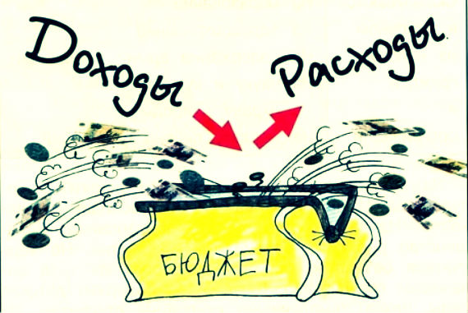
Сбалансированный бюджет: Доходы = Расходы
Доходы – Расходы = Сбережения
Расходы – Доходы = Долги
Сбережения - это разница между доходами и расходами, которую мы постоянно накапливаем. По своему финансовому смыслу сбережения это те же расходы, только отложенные во времени.
Долги позволяют сделать покупку быстрее, но за неё вам всё равно придётся расплачиваться (чаще всего, с процентами).

Slide 18
Каковы основные источники дохода?
Если доход это всё, что поступает в семейную казну, то источники дохода - это различные формы получения денег членами семьи.
Вознаграждение за наемный труд (зарплата, премии, бонусы, гонорары)
Социальные пособия, стипендии
Прибыль от собственного бизнеса
Прибыль от инвестиций( рента от сдачи квартиры, доходы от ценных бумаг и т. п.)
Попробуйте называть свои источники
дохода. Например, карманные деньги,
полученные от родителей

Slide 19
Основные виды семейных расходов
Жилье (квартплата, коммунальные услуги, электричество, телефон)
Еда (продукты из магазина, питание в столовой)
Транспорт (поездки на общественном транспорте, электрички, такси или собственном автомобиле)
Одежда и обувь за исключением случаев, когда это приобретается в качестве подарка
Хозяйственные расходы (мыло, стиральный порошок, пылесос, веник, чистящее средство)
Медицина (лекарства, врачи, процедура)
Отдых и развлечения (походы в кафе и рестораны, кино и концерты, дискотеки и ночные клубы, подарки)
Прочие расходы, в том числе непредвиденные

Slide 20
Как оптимизировать расходы?
Деньги надо или заработать, или сэкономить. Зарабатывают деньги все по-разному и для этого надо приложить массу усилий. А вот сэкономить гораздо легче. Существует несколько способов, которые позволяют нам лучше контролировать свои расходы.
Посмотреть на каждую статью расходов и задать себе вопрос: «Неужели я должен на это потратить так много денег?»
Изучить свои привычки. Опыт показывает, что треть из них легко может стать полем для экономии.
Пересмотреть свое отношение к магазинам. Если имеется цель сэкономить и огромное желание достичь, то список необходимых покупок может вам в этом помочь.

Slide 21
Как составить бюджет?
Богат не тот, кто имеет много денег, а тот, кто умеет ими распоряжаться
Бюджет составляют не только организации, но и отдельные семьи и индивидуумы. Для человека сбережения - показатель финансовой свободы.
Занимаясь планированием своих доходов и расходов, вы перестаете быть рабом денег, зависеть от случайных трат. Вы всегда будете знать, как достичь желаемой цели, от чего стоит отказаться, а что можно будет себе позволить приобрести в будущем.
В личных финансах такой план (бюджет) делается, как правило, на месяц вперёд.

Slide 22
Следует спланировать, сколько я потрачу в следующем месяце. Узнать эту сумму можно на основании ваших расходов за предыдущий месяц. Вы можете в течение месяца фиксировать все доходы и расходы. В этом могут помочь выданные вам в магазине чеки при покупке. Даже наши с вами смартфоны, при установке специальных приложений, позволяют вести бюджет.
Доходы определить легче чем расходы. Как правило, это постоянная сумма, получаемая в качестве зарплаты, стипендий, пенсии.
В конце месяца надо будет подвести
баланс расходов и доходов. Возможно,
результат эксперимента удивит вас, ведь
далеко не все осознают, сколько денег
они тратят на разные мелочи. В любом
случае Вы получите много пищи для
размышлений: какие расходы стоит
сократить, а какие, наоборот, хотелось бы
увеличить. Всё это можно учесть в бюджете на следующий месяц.

Slide 23
Самое сложное в составлении личного финансового плана – не просто обдумать пути достижения какой-то конкретной цели, а согласовать разные цели между собой и продумать, как вы распорядитесь своими доходами.
Если потратите все деньги на покупку автомобиля, то на другие цели денег может не хватить. Такой анализ требует серьезного отношения и тщательной проработки деталей. После многочисленных исправлений и переписываний у вас должен получиться документ, который позволит вам достичь своих жизненных целей.

Slide 24
Составление личного финансового плана
Бюджет дает правдивое представление о текущем положении финансов. Анализируя свои расходы и доходы, а также активы и пассивы, вы можете понять, как лучше распорядиться своими деньгами: на чём-то сэкономить, а на что-то, наоборот, накопить деньги. Однако для достижения успеха в личных финансах необходимо также подумать о защите от рисков, которые угрожают вашим финансовым.
И первым приходящим в голову решением является регулярное откладывание части дохода, чтобы накопить достаточно резерв на чёрный день. Также можно использовать финансовые инструменты - это кредитную карту, страховку и так далее. Но и этого мало для успешного управления личными финансами. Большинство людей имеют лишь один источник дохода. В этом случае нужно задуматься о дополнительных источниках дохода. Дополнительный доход могут дать ваши собственные деньги, если заставить их работать на вас. Регулярно инвестировать часть своего дохода в прибыльные инструменты, можно накопить существенный капитал.
Чтобы эффективно управлять своими личными финансами, нужно научиться составлять личный финансовый план на нужный вам горизонт - 1 год, 3 года, 5 лет, а в идеале - на всю жизнь. План описывает финансовые цели, которые вы хотите достичь за определенный срок, и конкретные шаги, которые помогут вам в этом.

Slide 26
Этапы написания личного финансового плана
Определение личных финансовых целей.
Подбор альтернативных способов достижения целей.
Выбор стратегии достижения целей.
Отправной точкой для составления плана является анализ твоей текущей финансовой ситуации. Если вы знаете свои активы и пассивы, размер и структуру своих доходов и расходов и, вам будет гораздо легче спланировать свои доходы и расходы на несколько лет вперед.

Slide 27
Как определить свои финансовые цели?
Три основные группы личных финансовых целей
Решение текущих затрат (на еду, коммунальные услуги, транспорт и т.д.)
Защита от наиболее важных рисков, которые угрожают личному финансовому благополучию
Формирование накоплений, за счет которых можно совершать крупные покупки или осуществлять важные расходы, растянутые во времени
Конкретные цели, которые надо ставить перед собой, определяет каждый человек для себя. Необходимо понять, что для вас действительно важно, не только сегодня, но и на перспективу, причём с учетом потребностей и ваших близких.

Slide 28
Как подобрать альтернативные способы достижения своих финансовых целей?
Начнем с простой ситуации, когда у вас есть лишь одна цель, которая четко сформулирована, имеет определенный горизонт и денежное выражение.
Допустим, вы хотите накопить через 2 года 100000руб, чтобы оплатить первый год обучения в выбранном вами ВУЗе.
Как же достичь этой цели? Ведь родители дают совсем немного денег, а больших сбережений у вас никогда не было. Какие у вас есть альтернативы?

Slide 29
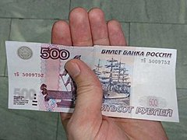
Можно сократить расходы, например на 500 рублей в месяц. Если складывать их в копилку, то через два года у вас накопится 12000 руб.
2 года
12 000 рублей
Увеличение дохода. Предположим, что вы сможете подрабатывать без ущерба для учебы в течение 10 месяцев в году. Дохода в 4000 руб. в месяц вполне хватит для накопления в 80000 руб. в конце второго года
12 000 рублей
80 000 рублей
92 000 рублей
Использование финансовых инструментов. Если вы разместите свои сбережения на банковском депозите, то доход по депозиту в сумме 8000 рублей может увеличить накопления до желаемой суммы в 100000 руб.
100 000 рублей

Slide 30
И всё же подбор вариантов на этом не исчерпывается. Ведь если ваша конечная цель - учеба в выбранном вами ВУЗе, то при отличной учебе, вы можете постараться поступить на бюджет. И в этом случае ваша учеба будет бесплатной.
Если целей много, то планировать становится сложнее. Например, если вы захотите купить в ближайший год велосипед, то вам придется отщипнуть кругленькую сумму от своих накоплений. И тогда учеба ваша первая цель. Нужно выбирать, что для вас важнее - покататься пару лет на новеньком велосипеде или поступить в хороший ВУЗ.

Slide 31
Как выбрать стратегию достижения своих финансовых целей?
В личных финансах, как и в любой области, есть несколько уровней мастерства:
1
когда вы умеете распоряжаться своими деньгами для совершения текущих затрат. Вы знаете, на что именно тратите свои деньги, и ведете бюджет.
2
когда вы защищены от кредитных рисков. У вас есть резервный фонд, которого хватит на несколько месяцев жизни даже в том случае, если вы лишитесь дохода.
3
когда вы делаете инвестиции для приумножения своего капитала. Это дает вам дополнительный источник дохода, который поддержит вас, когда остальные источники истощатся.

Slide 32
Как же стать мастером личных финансов?
Для этого нужно направить свои доходы на формирование трех видов капитала: текущего, резервного и инвестиционного
Текущий капитал | Резервный капитал | Инвестиционный капитал
есть у всех людей. Это деньги, которые они тратят на повседневные расходы и время от времени на крупные покупки. Чтобы эффективно управлять своими расходами, вы можете использовать банковские карты и другие виды банковских услуг, это могут быть банковские депозиты и кредиты | Перейди на новый уровень мастерства – это начать делать сбережения. Сбережения нужно в первую очередь направлять на формирование резервного капитала. Его предназначение - выручить вас в случае непредвиденных расходов | Цель инвестирования заставить ваши деньги, а точнее сбережения работать на вас, принося дополнительный доход
Объекты для инвестиций:
1. Банковский депозит,
2. Недвижимость,
3. Драгоценные металлы,
4. Доля в бизнесе,
5. Ценные бумаги

Slide 33
Имея в своем финансовом плане все три вида капитала, (пускай пока еще на бумаге, а не в реальности), можно задуматься о стратегии достижения конкретных целей.
Для реализации более амбициозных целей вам понадобится гораздо больше денег, которые нужно не только заработать, но и сберечь и правильно ими распорядиться.
В этом вам могут помочь ваша воля, самодисциплина и умение считать.
Это поможет вам добиться успеха в личных финансах.

Slide 34
Что делать после составления личного финансового плана?
Финансовый план похож на дорожную карту, на которой фиксируете текущее местоположение, выбираете пункт назначения, анализируете разные пути к нему и выбираете наилучший путь с учетом всех факторов.
Но если вам что-то помешало и вы сбились с пути, то маршрут придется скорректировать. Так и в личных финансах: никакой план не рассчитан на то, чтобы оставаться неизменным всё время. План лишь показывает главное направление, по которому нужно продвигаться для выполнения своих целей.

Slide 35
Определять выполнение плана нужно не реже, чем один раз в месяц, вместе с анализом бюджета за прошлый месяц. Сравнивая их фактический бюджет с запланированным, вы сможете понять, по каким статьям потратили сверх плана, а на чем удалось сэкономить. Это поможет вам скорректировать свои текущие цели и более точно спланировать свой бюджет на следующий месяц.
С учетом новой информации вы сможете ещё раз пересмотреть все этапы составления личного финансового плана. Возможно, за прошедший месяц вы изменили свои предпочтения и хотите исправить список целей. Может быть, вам подсказали альтернативный способ решения проблемы. Или же вы узнали о новых инструментах, которые войдут в вашу стратегию. План нужно постоянно анализировать, проверять и совершенствовать, чтобы он оставался актуальным.

Slide 36
Личный финансовый план – это навигатор, ведущий вас по выбранному пути к заданной цели. Как и любой сложный инструмент, он требует правильного отношения и постоянные настройки. Конечно, вначале без ошибок не обойтись.
Но с каждым месяцем, по мере накопления опыта, вам будет все легче использовать свой финансовый план. Постепенно вы освоите этот инструмент увидите первые плоды: контроль за своими средствами и выстраивание своих долгосрочных целей.

Slide 37
Спасибо за внимание!

Slide 38
Инвестируя в человеческий капитал, можно его приумножить.
ВЕРНО
НЕВЕРНО

Slide 39
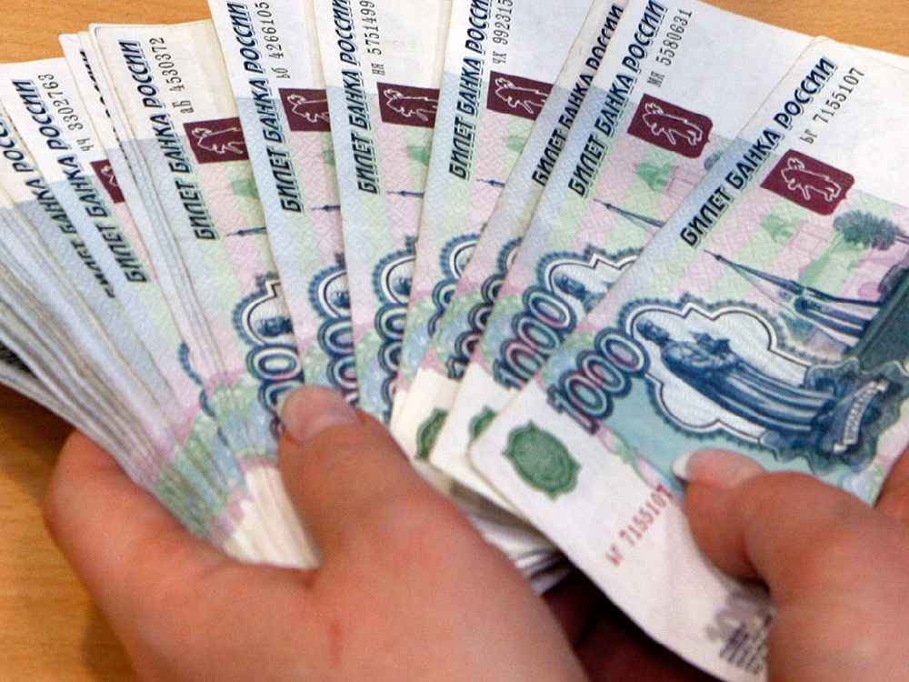
Реализовать краткосрочные цели сложнее, чем долгосрочные.
ВЕРНО
НЕВЕРНО

Slide 40
Бюджет включает как доходы, так и расходы человека.
ВЕРНО
НЕВЕРНО

Slide 41
Чтобы избежать импульсивных покупок, эксперты рекомендуют заранее составлять список необходимых покупок.
ВЕРНО
НЕВЕРНО

Slide 42
Что из перечисленного является пассивом?
Банковский депозит
Ценные бумаги
Банковский кредит
Золотое кольцо

Slide 43
Что из перечисленного является примером обязательных расходов?
Квартплата
Платеж по кредиту
Оплата счета за коммунальные услуги
Все перечисленное

Slide 44
Какой вид капитала направлен на достижение цели по защите от рисков?
Текущий
Резервный
Инвестиционный
Резервный и инвестиционный

